Slide 1
VPN характеристики и компоненти. Процеси при изграждане на vpn мрежа. Предимства и недостатъци. Процес на виртуализация

Slide 2
СЪДЪРЖАНИЕ
Какво е VPN
Характеристиката авариен ключ на vpn
Изграждане на vpn мрежи
Vpn мрежа за отдалечен достъп
Предимства и недостатъци на vpn
Виртуализация и видове виртуализация

Slide 3


Какво е VPN?
VPN-ът създава сигурна връзка между Вас и мрежата. Предоставя Ви допълнителен слой защита и анонимност, така че ще можете да:
Скриете интернет дейностите и местоположението си, като по този начин няма да може да бъдете следени (особено на публични WiFi мрежи)
Превъзмогнете онлайн цензурата и да сърфирате мрежата свободно
Теглите торенти сигурно и анонимно без ограничения на скоростта
Отблокирате стрийминг платформи като Netflix, Disney+ и други

Slide 4
Характеристиката авариен ключ на VPN
Мрежите са моделирани да защитават Вашата VPN мрежа от непреднамерено излагане. Някои доставчици на VPN услуга включват тази характеристика за безопасност, докато други не. Тази характеристика е от решаващо значение за Вас, ако не желаете Вашата информация да попаднете в ръцете на преследвачите.
Принципно, аварийният ключ прекъсва Вашата Интернет връзка, веднага щом VPN връзката се разпадне.

Slide 5

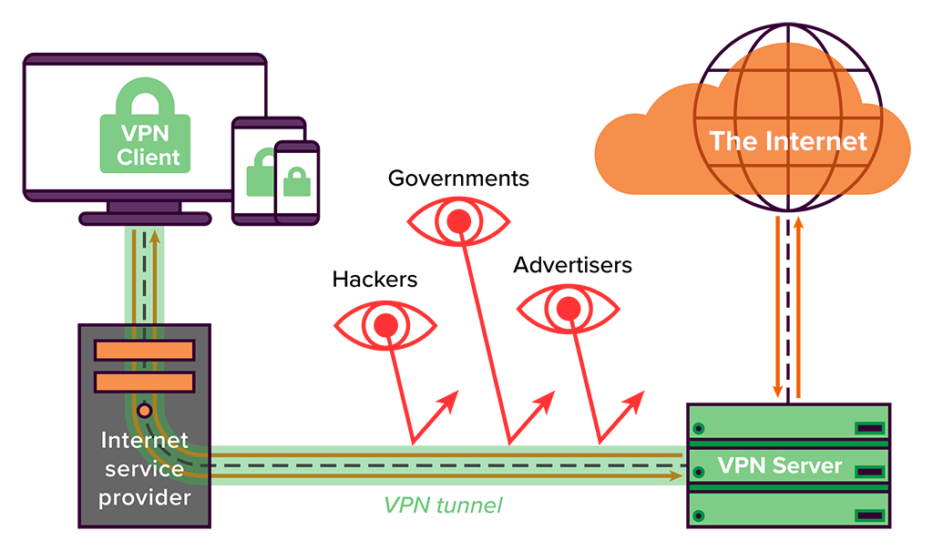
Как работи характеристиката авариен ключ
Аварийният ключ е сходен на кабела, постоянно наблюдава Вашата връзка с Интернет за каквато и да е било промяна на IP адрес или статус. Ако забележи нещо, като разпаднала се връзка, аварийният ключ ще блокира веднага Вашето устройство да се свърже към Интернет, докато Вашата връзка с VPN не се възобнови отново или VPN софтуера не бъде затворен.

Slide 6
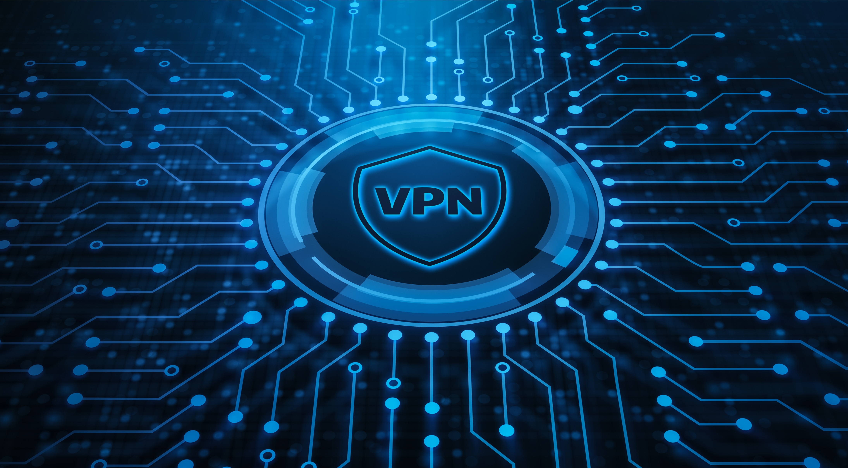
Изграждане на VPN мрежи
  Виртуалните частни мрежи могат да бъдат реализирани по няколко начина най-използваните, от които са:
  За осигуряване на отдалечен достъп до мобилни служители или служители работещи от дома си;
  За осигуряване на екстранет мрежа, до която да имат достъп служители, клиенти или партньори;
  За осъществяване на контакт между два офиса в различни местоположения без за целта да е необходимо специална директна връзка.

Slide 7
VPN мрежи за отдалечен достъп
Използването на VPN за осигуряване на отдалечен достъп до потребители е най-често използвания метод за изграждане. Реализацията може да бъде усложнена от фактори като: използване на различни операционни системи и протоколите, които са инсталирани от страната на клиентите.VPN клиентът трябва да може да използва протоколи, поддържани от VPN сървъра - тунелни, мрежови и транспортни протоколи както и протоколи за криптиране. След инсталиране и конфигуриране на компонентите на VPN, се установява връзката. Редът за изграждане и пускане в експлоатация на такава мрежа е следният:

Slide 8
Съществуващите перспективни стандарти улесняват организациите в използването по екстранет общи данни и приложения. Някои от тези стандарти са следните:
Hypertext Markup Language (HTML) - Позволява споделянето на документи през всеки Web браузър. На потребителите не е нужно да се инсталира конкретна програма за текстообработка или друга програма, за да отварят файловете;
Extensible Markup Language (XML) и Commerce XML (CXML) - Предлага между- платформена съвместимост;
Open Buying on the Internet (OBI) - Създава стандарти за транзакции на електронната търговия.

Slide 9

Обосновка на VPN протоколите
Във VPN мрежите се използват три типа протоколи:
Тунелни протоколи - понякога означавани като VPN протоколи, те се из ползват за изграждане на тунели;
Протоколи за криптиране - означавани като протоколи за сигурност, използват се за криптиране на данните;
Мрежови/транспортни протоколи - означавани още като LAN протоколи, използват се за комуникация на съобшенията по частната мрежа.

Slide 10
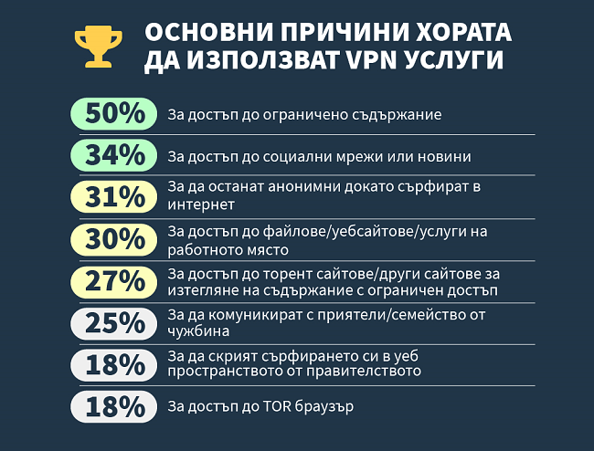
Предимства на vpn
Личният ви трафик е криптиран и добре защитен при в интернет. Това ви предпазва от множество заплахи онлайн.
VPN мрежите силно затрудняват хакерите да проследяват или да пречат на личните ви или бизнес комуникации.
Можете да ползвате обществени WiFi мрежи, без да се боите от хакери, и е напълно безопасно да се свържете към отдалечен сървър.
С такова високо ниво на сигурност можете да сте анонимни в мрежата.

Slide 11
Предимства
VPN услугите са значително по-евтини от други конфигурации за сигурност.
Не е нужно да се тревожите за хардуер за сигурност, който трябва да инсталирате.
Не са необходими външни специалисти, което елиминира необходимостта от заплащане на такси за настройване, инсталиране или месечни такси.
Трябва само да вземете предвид разходите за месечна или годишна такса.

Slide 12
Предимства
Много VPN услуги имат лесен за ползване интерфейс, което е идеално за начинаещи или потребители, които не са особено напред в техническо отношение.
Удобният за потребителя дизайн прави използването на VPN услуга много по-лесно като цяло

Slide 13
Предимства
За фирмите, възможността за добавяне на нови нива на услугата е важна.
Бизнес VPN услугите имат няколко нива на обслужване, които са мащабируеми, за да отговорят на нуждите на компаниите, в процеса на тяхното развитие и растеж, като добавяне на нови потребители към акаунт без допълнителни разходи.
Що се отнася до частните потребители, някои VPN услуги вземат предвид индивидуалните нужди на потребителя, така че плащате само за това, което използвате, и от което имате нужда.

Slide 14
Недостатъци
В зависимост от типа VPN мрежа, отначало може да бъде трудно да се настрои протоколът за сигурност и - ако това не е направено правилно - може да доведе до дупки в сигурността.
Ако VPN услугата е настроена неправилно, нараства вероятността за изтичане на DNS и IP адреси, което улеснява хакерите да получат достъп до информацията ви.
Има много протоколи за сигурност, от които можете да избирате, и може би не знаете кой е най-добрият.

Slide 15
Недостатъци
Една VPN услуга може да струва повече или по-малко в зависимост от функциите, така че трябва да проучите добре сегмента, за да сте сигурни, че получавате достатъчни висока стойност срещу парите си.
Срокът на абонамента също променя цената.
Безплатните услуги нямат същите нива на сигурност и всъщност могат да представляват риск за сигурността или поверителността на данните ви.

Slide 16
Недостатъци
Ако липсва удобен за ползване дизайн, може да изгубите излишно много време в опити да конфигурирате вашата VPN услуга.
Ръчното настройване понякога може да доведе до изтичане на DNS и IP адреси

Slide 17
Недостатъци
Някои VPN услуги имат ограничения касаещи мащабирането, в зависимост от закупения пакет.
За всяка услуга е позволен ограничен брой едновременни връзки.
Пакетите ограничават броя на сървърните комутатори, честотната лента и скоростта, достъпни в дадения пакет.

Slide 18
Виртуализация
В компютърната терминология виртуализация e термин с широка употреба, който най-общо се отнася за ползване на компютърни ресурси за симулиране на реалните хардуер, операционни системи, платформи, машини. Виртуализацията прави възможно стартирането на множество операционни системи и приложен софтуер на една хардуерна машина, при това едновременно позволява ефикасното използване на наличните ресурси.

Slide 19
Хардуерна виртуализация
Хардуерната виртуализация представлява създаването на виртуална машина която има поведението на компютър с отделна операционна система. Софтуерът, стартиран на такава виртуална машина, е отделен от реалните хардуерни ресурси. Например на компютър под Windows може да се реализира виртуална машина, която изглежда като компютър с операционна система macOS. Следователно на тази виртуална машина може да работи софтуер, предназначен за macOS.
За да се направи различие между истинската машина и симулираната, се използват термините хост за истинската и guest (гост) за виртуалната.

Slide 20
Софтуерна виртуализация
ОС виртуализация– виртуализацията на ниво операционна система (ОС виртуализация) е метод за сървърна виртуализация, при който ядрото на операционната система позволява да се създадат много на брой нейни изолирани инстанции (работещи реализации). Всички инстанции (често наричани контейнери, виртуални системи, виртуални сървъри или клетки) от гледна точка на потребителя изглеждат и действат като един-единствен физически сървър. В Unix системите тази технология може да бъде видяна като развито приложение на стандартния chroot механизъм.

Slide 21
Ресурсна виртуализация
Виртуална памет – системна памет симулирана от операционната система и рКаазположена на твърдия диск. Тя позволява да се прилага едно и също, непрекъснато адресиране на физически различни памети (участъци от твърдия диск). Например, при Windows ако няма достатъчно оперативна памет за изпълнение на програма или операция, операционната система използва виртуална памет. Виртуално хранилище – процес на цялостна абстракция на логическото съхраняване на данни от реалното им физическо местоположение RAID – резервиран масив от независими дискове Разделяне на дялове (напр. на твърд диск) – прилага се при голям ресурс, който се разделя на по-малки еднотипни части с цел по-лесно използване на ресурсите Управление на логически дискове – обединение на много дискове заедно и след това разделянето им на логически дискове

Slide 22
Мрежова виртуализация
Десктоп виртуализация – изобразяване и управление на отдалечен десктоп компютър Мрежова виртуализация – създаване на виртуално мрежово адресно пространство вътре в мрежата или в няколко подмрежи Клъстерни и grid изчисления – обединението на много компютри в една инфраструктура за извършване на сложни изчисления. В състава на клъстера влизат различни класове компютри, програмно осигуряване, мрежово оборудване и устройства за вход/изход. В grid системата компютрите са отдалечени пространствено.

Slide 23
Въпсори?
Колко вида вируализация има?
Какво е vpn?
За какво се използва vpn?
Какво представлява характеристиката авариен ключ?

Slide 24
Източници на иформция
https://bg.vpnmentor.com/blog/%D0%BF%D1%80%D0%B5%D0%B4%D0%B8%D0%BC%D1%81%D1%82%D0%B2%D0%B0-%D0%B8-%D0%BD%D0%B5%D0%B4%D0%BE%D1%81%D1%82%D0%B0%D1%82%D1%8A%D1%86%D0%B8-%D0%BD%D0%B0-vpn-%D1%82%D0%B5%D1%85%D0%BD%D0%BE%D0%BB%D0%BE%D0%B3/
https://bg.wikipedia.org/wiki/%D0%92%D0%B8%D1%80%D1%82%D1%83%D0%B0%D0%BB%D0%B8%D0%B7%D0%B0%D1%86%D0%B8%D1%8F
http://vschool.info/cn/km2/vpn/
https://bg.wizcase.com/blog/%D0%BF%D1%8A%D0%BB%D0%BD%D0%BE-%D1%80%D1%8A%D0%BA%D0%BE%D0%B2%D0%BE%D0%B4%D1%81%D1%82%D0%B2%D0%BD%D0%B0%D1%87%D0%B8%D0%BD%D0%B0%D0%B5%D1%89%D0%B8-%D0%B7%D0%B0-vpn/

